Slide 1
golang 基础系列之《基本结构》
技术部 – 王一臣

Slide 2
Go 数据类型
Go 命名规范
Go 包、函数、注释
Go 完整的go语言结构

Slide 3
数据类型
1.基本类型 int、float、bool、string；
2.结构化类型 struct、array、slice、map、channel
3.描述类型的行为 interface
4.函数也是一种类型 func()
5.类型别名与自定义类型

Slide 4
数据类型
1.变量
声明变量的一般形式是使用 var 关键字：var identifier type。
赋值 := 、 var =
值类型 所有的基础类型
类似引用类型 指针、slice、chanel、map
2.常量
常量使用关键字 const 定义，用于存储不会改变的数据。
const identifier [type] = value

Slide 5
数据类型
3.结构体与接口的声明
type 接口类型名 interface{
方法名1( 参数列表1 ) 返回值列表1
方法名2( 参数列表2 ) 返回值列表2
…
}
type writer interface{
Write([]byte) error
}
type 结构体类型名 struct {
字段1 字段1类型
字段2 字段2类型
…
}
type Point struct {
X int
Y int
}

Slide 6
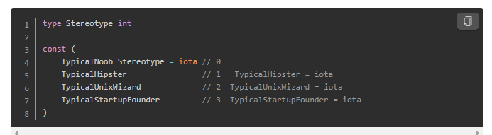
数据类型
4.iota
iota只能在常量的表达式中使用；
每次 const 出现时，都会让 iota 初始化为0；
自增长常量经常包含一个自定义枚举类型，允许你依靠编译器完成自增设置；

Slide 7
非 !、和 &&、或 ||
基本类型
布尔类型
True
False
！非， &&且， || 或

Slide 8
基本类型
2.数值类型
整型 int，uint8，int32， int64
浮点型 float32， float64
指针类型 uintptr
Rune 等同于int32,常用来处理unicode或utf-8字符
Byte 等同于uint8，常用来处理ascii字符

Slide 9
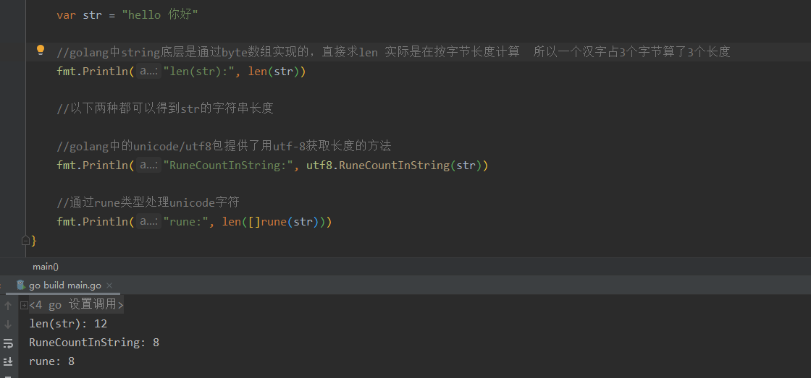
基本类型

Slide 10
基本类型
2.数值类型
注意事项：
你可以通过增加前缀 0 来表示 8 进制数（如：077）
增加前缀 0x 来表示 16 进制数（如：0xFF）
使用 e 来表示 10 的连乘（如： 1e3 = 1000，或者 6.022e23 = 6.022 x 1e23）。
数值类型的需要注意边界条件，有溢出的可能，不同类型比较，尽量提升到比较大的类型来比较
Int和uint在 32 位操作系统上，它们均使用 32 位（4 个字节），在 64 位操作系统上，它们均使用 64 位（8 个字节）。

Slide 11
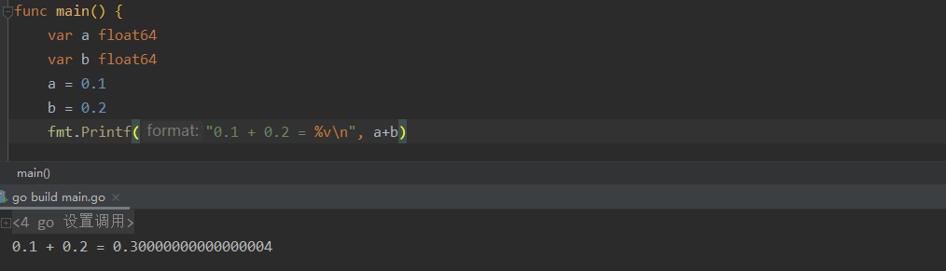
基本类型
2.数值类型
注意事项：
浮点数直接计算容易导致精度丢失
float32 精确到小数点后 7 位，float64 精确到小数点后 15 位。
你应该尽可能地使用 float64，因为 math 包中所有有关数学运算的函数都会要求接收这个类型。

Slide 12
基本类型
2.数值类型
注意事项：
使用 a := uint64(0) 来同时完成类型转换和赋值操作
由于 Go 语言不存在隐式类型转换，因此所有的转换都必须显式说明，一个取值范围较小的类型转换到一个取值范围较大的类型（例如将 int16 转换为 int32）。当从一个取值范围较大的转换到取值范围较小的类型时（例如将 int32 转换为 int16 或将 float32 转换为 int），会发生精度丢失（截断）的情况。当编译器捕捉到非法的类型转换时会引发编译时错误，否则将引发运行时错误。

Slide 13
基本类型
3.复数
Complex64 32 位实数和虚数
Complex128 64 位实数和虚数
复数使用 re+imI 来表示，其中 re 代表实数部分，im 代表虚数部分，I 代表根号负 1。
var c1 complex64 = 5 + 10i
fmt.Printf("The value is: %v", c1)

Slide 14
基本类型
4.字符串
1.字符串在 Go 中是一个只读字节切片。
2.字符串有两个重要特点：
2.1.string 可以为空（长度为 0），但不会是 nil
2.2.string对象不可以修改
3. 双引号和反引号
fmt.Println(`换行符不会被转义 \n\n`)
fmt.Println(“换行符会被转义 \n\n “)
4. 一些常见的方法
strings. Count()来统计子串在整体当中出现的次数
strings. Repeat()方法来让字符串重复指定的次数
strings. Replace()函数，可以替换字符串中的部分

Slide 15
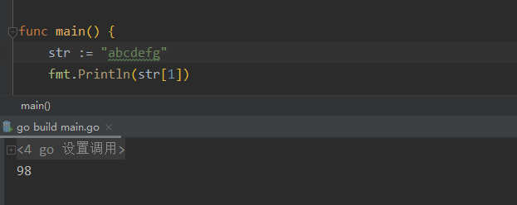
基本类型
4.字符串
5.提取字符串的内容可用strings.Split() ，纯字节可以通过标准索引法来获取；
字符串 str 的第 1 个字节：str[0]
第 i 个字节：str[i - 1]
最后 1 个字节：str[len(str)-1]
6.获取字符串中某个字节的地址的行为是非法的，例如：&str[i]
字符串是 UTF-8 字符的一个序列（当字符为 ASCII 码时则占用 1 个字节，其它字符根据需要占用 2-4 个字节）

Slide 16
基本类型
4.字符串
7. String 和[]byte 类型转换
s1 := "hello"
// string to []byte // []byte to string
b := []byte(s1) s2 := string(b)
8. 字符串拼接
8.1.fmt.Sprintf("%v%s%v%s", key, str1, value, str2)
8.2. + 拼接字符串并不是最高效的做法，更好的办法是使用函数strings.Join()，或者使用字节缓冲bytes.Buffer

Slide 17
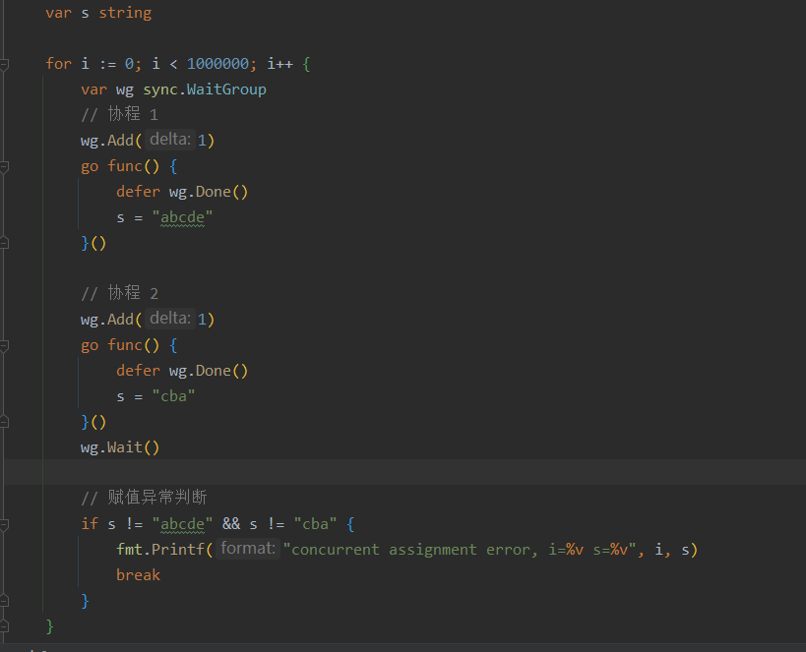
基本类型
string 的并发赋值是不安全
4.字符串
type stringStruct struct {
str unsafe.Pointer
len int
}

Slide 18
基本类型
5.指针
Go 语言为程序员提供了控制数据结构的指针的能力；但是，你不能进行指针运算（移动指针指向字符串的字节数或数组的某个位置）；
程序在内存中存储它的值，每个内存块（或字）有一个地址，通常用十六进制数表示，如：0x6b0820 或 0xf84001d7f0；
Go 语言的取地址符是 &，放到一个变量前使用就会返回相应变量的内存地址；
不同类型的指针不能相互转换、赋值、比较；
unsafe 包绕过了 Go 的类型系统，达到直接操作内存的目的，使用它有一定的风险性。

Slide 19
常用类型
1.时间与日期
time包为我们提供了一个数据类型time.Time以及显示和测量时间和日期的功能函数；
当前时间可以使用 time.Now() 获取，或者使用 t.Day()、t.Minute() 等等来获取时间的一部分；你甚至可以自定义时间格式化字符串，例如： fmt.Printf("%02d.%02d.%4d\n", t.Day(), t.Month(), t.Year()) 将会输出 21.07.2011。
Duration 类型表示两个连续时刻所相差的纳秒数，类型为 int64。某个时区的时Location 类型映射间，UTC 表示通用协调世界时间。

Slide 20
常用类型
2.自定义类型与类型别名
type 类型别名 = 已知类型；类型别名和原始类型是相同的，它们的方法集也是相同的。
type 自定义类型 已知类型；类型不一样，需要显示转换，并且方法不继承。
type 已知类型 = string
type 自定义类型 string

Slide 21
命名规范
1.包命名
保持package的名字和目录保持一致，尽量采取有意义的包名，简短，有意义，尽量和标准库不要冲突。包名应该为小写单词开头，不要使用下划线。

Slide 22
命名规范
2.文件名
Go 的源文件以 .go 为扩展名；
注意“_test.go”的测试文件命名 ；
尽力避免驼峰命名法和下划线混用；
文件名不包含空格或其他特殊字符。

Slide 23
命名规范
3.结构体与接口命名
采用驼峰命名法，首字母根据访问控制大写或者小写；
struct 声明和初始化格式采用多行；
Go语言的接口在命名时，一般会在单词后面添加 er，如有写操作的接口叫 Writer，有字符串功能的接口叫 Stringer，有关闭功能的接口叫 Closer 等；

Slide 24
命名规范
4.变量与常量命名
变量名称一般遵循驼峰法，首字母根据访问控制原则大写或者小写；
常量使用下划线分词；
避免与预定义标识符（ append bool byte cap close complex…）或者关键词混用（if range type continue…）

Slide 25
命名规范
5.其他
干净、可读的代码和简洁性是 Go 追求的主要目标；
通过 gofmt和goimport 等方法来强制实现统一的代码风格。
内部约定的代码规范。

Slide 26
包、函数、注释
1.包
包是结构化代码的一种方式：每个程序都由包（通常简称为 pkg）的概念组成，可以使用自身的包或者从其它包中导入内容；
在 Go 的安装文件里包含了一些可以直接使用的包，即标准库；
通过go mod管理第三方包；
可见性规则；
避免循环引用。

Slide 27
包、函数、注释
1.包
可见性规则：
当标识符（包括常量、变量、类型、函数名、结构字段等等）以一个大写字母开头，那么使用这种形式的标识符的对象就可以被外部包的代码所使用（需要先导入这个包），这被称为导出（像面向对象语言中的 public）；
标识符如果以小写字母开头，则对包外是不可见的，但是他们在整个包的内部是可见并且可用的（像面向对象语言中的 private ）；
包也可以作为命名空间使用，帮助避免命名冲突（名称冲突）：两个包中的同名变量的区别在于他们的包名，例如 pack1.Thing 和 pack2.Thing；
你可以通过使用包的别名来解决包名之间的名称冲突，或者说根据你的个人喜好对包名进行重新设置，如：import fm “fmt”；
如果你导入了一个包却没有使用它，则会在构建程序时引发错误。

Slide 28
包、函数、注释
1.包
import 导入包的几种方式：点，别名与下划线：
点操作 有时候会看到如下的方式导入包 ， import( . “fmt” ) 这个点操作的含义就是这个包导入之后在你调用这个包的函数时，你可以省略前缀的包名，也就是前面你调用的fmt.Println(“hello world”) 可以省略的写成Println(“hello world”)
别名操作 别名操作顾名思义可以把包命名成另一个用起来容易记忆的名字 ， import( f “fmt” ) 别名操作调用包函数时前缀变成了重命名的前缀，即f.Println(“hello world”)
_操作 _操作其实只是引入该包。当导入一个包时，它所有的init()函数就会被执行，但有些时候并非真的需要使用这些包，仅仅是希望它的init()函数被执 行而已

Slide 29
包、函数、注释
2.函数
定义：func functionName(){}
main 函数是每一个可执行程序所必须包含的，一般来说都是在启动后第一个执行的函数（如果有 init () 函数则会先执行该函数）。
init函数先于main函数自动执行，不能被其他函数调用，每个包可以有多个init函数，初始化总是以单线程执行，并且按照包的依赖关系顺序反向执行。
错误处理的原则是不能忽略任何error，禁止使用"_"丢弃，必须全部处理。接收到错误，要么返回error给上层调用，要么记录到错误日志中。

Slide 30
包、函数、注释
3.注释
单行注释 //；
多行注释 /**/ ；
第三方插件 （goland环境） goanno；

Slide 31
完整的go语言结构
1.执行顺序
按顺序导入所有被 main 包引用的其它包，然后在每个包中执行如下流程：
如果该包又导入了其它的包，则从第一步开始递归执行，但是每个包只会被导入一次；
然后以相反的顺序在每个包中初始化常量和变量，如果该包含有 init 函数的话，则调用该函数；
在完成这一切之后，main 也执行同样的过程，最后调用 main 函数开始执行程序。

Slide 32
完整的go语言结构
2.代码解析
func main() { var a int Func1() // ... fmt.Println(a) } func (t T) Method1() { //... } func Func1() { // exported function Func //... }
package main import ( "fmt" ) const c = "C" var v int = 5 type T struct{} func init() { // initialization of package }

Slide 33
谢谢观看！
技术部-王一臣

